Slide 1


KOMPUTER DAN MASYARAKAT
chapter 1
ULYA ANISATUR R, M.Kom

Slide 2

Mengapa komputer
dihubungkan dengan masyarakat
?

Slide 3


John Preston
Orang yang mempopulerkan tema Komputer dan Masyarakat
dalam bukunya Computer in a Changing Society

Slide 4
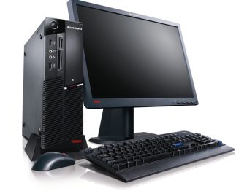
BUDAYA
TREND

Slide 5
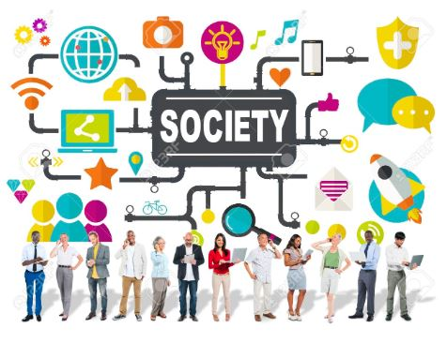
Dampak Kemajuan Tehnologi
Agraris
Informasi
Industri

Slide 6
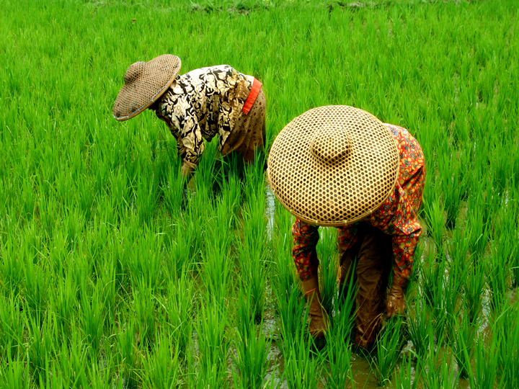
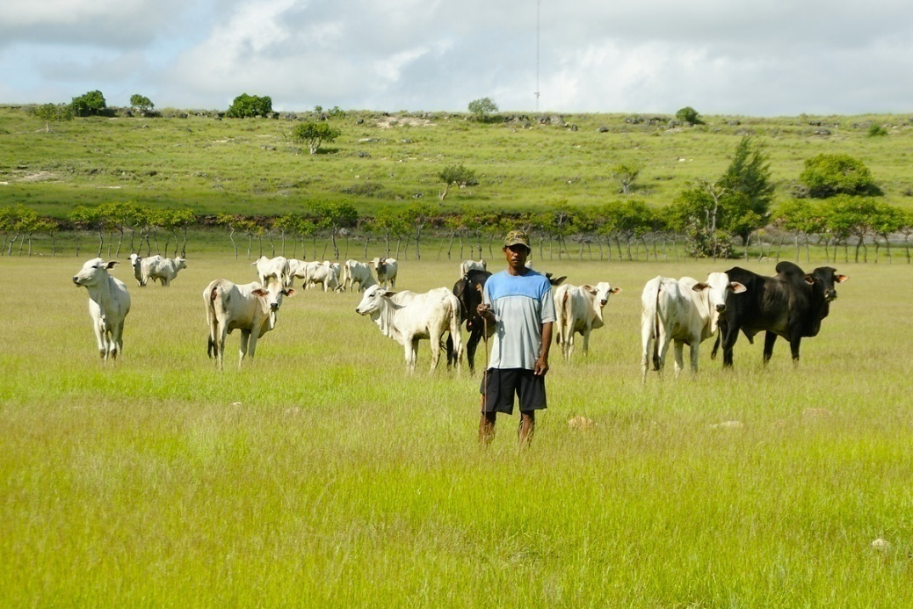
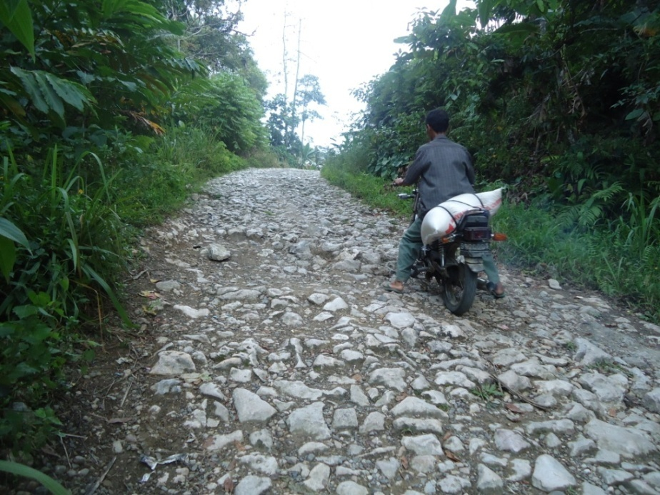
MASYARAKAT AGRARIS

Slide 7
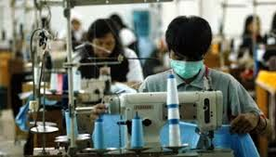
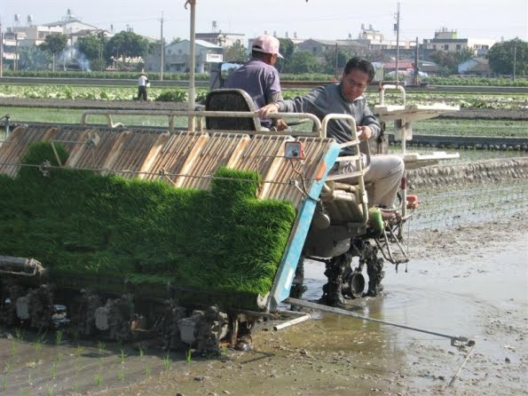
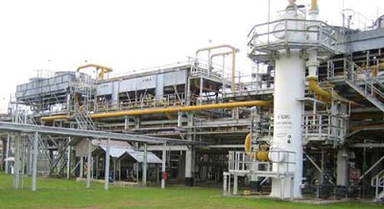
MASYARAKAT INDUSTRI

Slide 8
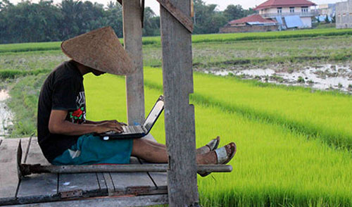
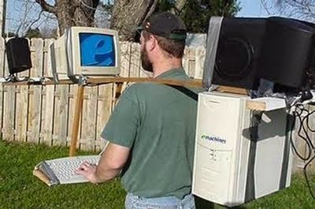
MASYARAKAT INFORMASI

Slide 9
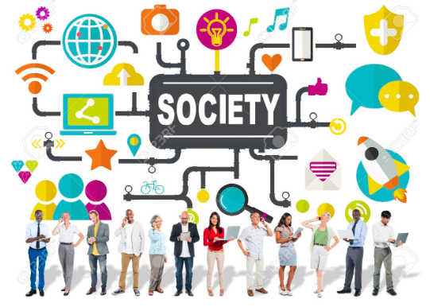
MASYARAKAT BERJEJARING

Slide 10
MASYARAKAT INFORMASI
Information Society is a term for a society in which the creation, distribution, and manipulation of information has become the most significant economic and cultural activity
Pengguna dan pemanfaat informasi
Muncul gejala ke arah negatif
Muncul Network Society
The expression coined in 1981 related to the social, political, economic and cultural changes caused by the spread of networked, digital information and communications technologies
Definisi
Perubahan Ekonomi
Kebutuhan Informasi
Adiktif Informasi
Notes:
Masyarakat Informasi adalah istilah untuk masyarakat di mana penciptaan, distribusi, dan manipulasi informasi telah menjadi kegiatan ekonomi dan budaya yang paling signifikan

Slide 12

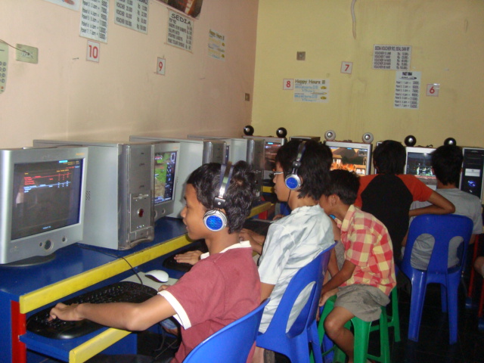
Materi
Masyarakat Informasi
Pemanfaatan Komputer di berbagai bidang
Dampak Positif dan Negatif Komputer
Profesi di bidang Teknologi Informasi
Jenis-jenis aplikasi dan kendala penerapan
Virus

Slide 13
TUGAS KELOMPOK
- Buat makalah yang menerangkan perkembangan dari kondisi masyarakat agraris hingga kondisi masyarakat informasi disertai contoh perubahan social, budaya dan ekonomi yang muncul.
- Upload di elearning dg format file namakelompok.doc

